Slide 1

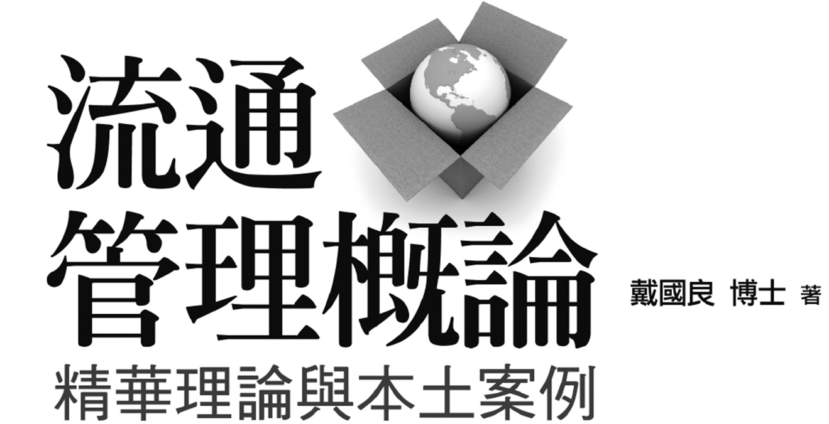

PRESENTATION NAME
Company Name
第 6 章 流通服務業之商流與行銷組合策略

Slide 2



第 6 章 流通服務業之商流與行銷組合策略
一、 商流的意義

Slide 3
二、 流通業行銷組合操作概述
（一）流通業「行銷4P 組合」的內容

Slide 4
（二）現代流通服務業行銷8P/1S/1C 組合的
擴大意義與內涵
1. 第5P
public relation，簡稱PR，公共事務作業，主要是如何做好與電視、報紙、雜誌、廣播、網站等五種媒體的公共關係。
2. 第6P
personal sales（或professional sales），即個別的銷售業務或銷售團隊。因爲很多服務業，還是仰賴人員銷售為主。
3. 第7P
physical environment（或稱 physical evidence），即實體環境與情境的影響。服務業很重視現場環境的布置、刺激、感官感覺、視覺吸引等。
4. 第8P
process service，即服務客戶的作業流程，盡可能一致性與標準化（standard of process, S.O.P），避免因不同的服務人員，而有不同的服務程序及不同的服務結果。

Slide 5
5. 第1S
after service，產品在銷售出去之後，當然還要有完美的售後服務。包括客服中心的服務、維修中心的服務及售後的服務等，均是行銷完整服務的最後一環，必須做好。
6. 第1C
係指CRM（customer relationship management），即顧客關係管理或稱會員忠誠鞏固經營。

Slide 6
三、 流通零售業行銷4P 與4C 的對應關係

Slide 7
1. customer-orientation/customer value
店裡的產品組合、項目、品質、特色等，是否能爲顧客創造出更多的價值感受出來。
2. cost down
店裡的進貨成本及營運成本是否能不斷的控制及下降，然後回饋到降價上面，給顧客帶來更多的利益。例如，全聯福利中心的價格是全部零售業中最便宜的，他們就是不斷在努力控制成本。
3. convenience
全聯福利中心的650 店、燦坤230 店、屈臣氏的450 店、家樂福的650店等，都是具有購物便利性功能。
4. communication
流通零售業在廣告宣傳與品牌形象宣傳上，仍須做一定程度的投入才行。例如：統一超商、家樂福、全聯、新光三越、SOGO 百貨、屈臣氏、燦坤、全國電子等，他們的促銷型廣告、新產品廣告、形象廣告等，都會在電視媒體、報紙媒體、雜誌媒體、網站媒體、戶外媒體等出現。

Slide 9
四、 流通零售業4P+4C 達成行銷成功之目標
第一是4P
（1）產品規劃（product plan）
（2）通路規劃（place plan）
（3）定價規劃（price plan）
（4）推廣規劃（promotion plan）
第二是4C
（1）顧客價值規劃（customer value plan）
（2）成本降低規劃（cost down plan）
（3）便利性規劃（convenience plan）
（4）傳播廣宣規劃（communication plan）

Slide 10
第三是3P
（1）銷售人員、銷售組織規劃（people plan）
（2）流程規劃（process plan）
（3）現場環境規劃（physical environment）

Slide 11
五、 流通零售業行銷的4P+4C+3P 規劃
如圖6-6 所示：
  4P →商品導向
  4C →顧客導向
  3P →服務導向
  因此，流通服務業或流通零售業的經營者及其全體員工，都應具備好此3 大導向思維，才會戰勝競爭對手，開創出成功的經營成果。如圖6-7 所示。

Slide 12
六、 零售通路商推出自有品牌
最近幾年來，大型連鎖零售商紛紛推出自有品牌
（private brand），例如：統一7-Eleven、全家、家
樂福、屈臣氏等均是。
2. 這些大型連鎖零售通路商推出自有品牌產品，其主
要目的有：
  （1）提高產品的毛利率。
  （2）提高公司營運的獲利目標。
  （3）朝向差異化策略經營。
  （4）迎合M 型社會低價產品需求的顧客。
  （5）掌握自主權，避免受制於製造商大廠。

Slide 13
3. 在國外，零售商自有品牌產品的銷售額經常占全部
銷售額的30% 以上；但在國內，目前約僅5-10% 而
已，統一超商算是比較高的，約有20%左右。統一超商強力全面推展自有品牌，包括過去的關東煮、鮮食產品、i-cash 卡，以及近年來7-Select 及7-Eleven 二個自有品牌，均非常成功。
另外，家樂福大賣場，也大量推出自有品牌，並依高、中、低三種價位，以區隔化及品牌化。而產品的種類及項目，又比統一超商更多，從服飾、洗髪精、洗衣精、礦泉水、餅乾、衛生紙、清潔劑、沙拉油、小家電、泡麵等，幾乎無所不包。

Slide 14
七、 店頭行銷（店頭力）崛起
（一）店頭力時代來臨
店頭內（門市店、大賣場、超市、百貨公司）的各種廣告宣傳與行銷活動，在近年來有愈來愈重要的趨勢。
因為，很多實證研究顯示，有愈來愈高的比例，消費者在零售現場才決定選擇購買的產品或品牌，因此，有人稱之爲「店頭力」時代的來臨。為此，製造商及零售商大都極力做好店頭所呈現的誘因，而希望創造自己產品的良好業績。
店頭行銷是指在賣場或門市店，經由多樣化促銷策略與輔銷物（如跳跳卡、POP、陳列架、珍珠板等）促進客情關係，爭取優良陳列位置，同時擴大商品陳列排數，藉以提高商品露出度與知名度，進而刺激消費者購買慾，提升銷售量。

Slide 15
（二）常見的5 種店頭行銷活動
國內行銷專家黃福瑞（2005），依據其經驗，提出常見的店頭行銷活動，包括下列五項：
1. 張貼廣告物以及布置情境
全球最大遊戲軟體商藝電只要有重量級電玩軟體發片，就會與全球各大零售賣場洽談合作，將賣場布置成電玩模擬實境。
2. 良好的陳列
陳列通常會給消費者「商品暢銷」及「物美價廉」的第一印象，若能加強美感陳列（如螺旋而上或金字塔排列方式），更能有效帶動商品銷售。其中，「端架陳列」的運用更不容忽視。
3. 廠商週活動
如上新聯晴每年會固定舉辦為期二到四週的「國際週」及「歌林週」活動，由廠商提供贈品來促銷產品。
4. 消費者體驗活動
常見的有試吃活動、音樂CD 試聽、遊戲機試玩，除可活絡賣場氣氛，吸引人潮駐足，也有助於提升銷售量。
5. 贈品及抽獎活動
常見的有「來店禮」、「滿額禮」、「福袋」、「抽獎」及「買A 送B 贈品活動」。

Slide 16
（三）整合型店頭行銷的操作項目
1. POP（店頭販促物）設計是否具有目光吸引力？
2. 是否能取得在賣場的黃金排面？
3. 是否能設計一個專門獨立的陳列專區？
4. 是否能配合贈品或促銷活動
（例如：包裝附贈品、買3 送1、買大送小等）？
5. 是否能配合大型抽獎促銷活動？
6. 是否有現場event（事件）行銷活動的舉辦？
7. 是否陳列整齊？
8. 是否隨時補貨，無缺貨現象？
9. 新產品是否舉辦試吃、試喝活動？
10. 是否配合大賣場定期的週年慶或主題式促銷活動？
11. 是否與大賣場獨家合作行銷活動或折扣作回饋活動？
12. 店頭銷售人員整體水準是否提升？

Slide 17
案例 日本ESTEI 化學日用品公司
ESTEI 是日本的芳香除臭劑、脫臭劑、除濕劑等生活日用品大公司之一。根據該公司近幾年的研發發現，消費者有目的型或忠誠及品牌購買型的比例很低，幾乎有八成的消費者都是到了店頭或大賣場才決定要買什麼的，而且他們發現來店客很關心哪些產品有舉辦促銷活動。
為此，ESTEI 在2012 年4 月專門成立一家SBS 公司（store business support；店頭行銷支援）。在SBS 裡，配置了433 個所謂的「店頭行銷小組」人員。
每天必須巡迴被指定負責的重要店頭據點，日常工作包括：
1. 在季節交替時，商品類別陳列的改變。
2. 檢視POP（店頭販促廣告招牌）是否有布置好。
3. 暢銷商品在架位上是否有缺貨。
4. 專區陳列方式的觀察與調整。
5. 配合促銷活動之陳列安排。
6. 觀察競爭對手的狀況。

Slide 18
八、 平價（低價）行銷時代來臨
近幾年來，國內內需市場面臨了空前的景氣低迷狀況，各行各業都陷入了極大的經營與行銷挑戰，流通業、零售業或服務業大抵皆然。消費者已進入「簡約」、「節省」、「精打細算」、「有促銷才購物」、「低價才買」等的消費行銷環境中。
對廠商及對流通零售業者而言，此代表著「平價（低價）行銷」時代的來臨。而這主要有幾個原因：
（一）國內近幾年來實質薪資所得並未顯著增加，甚至倒退回十
六年前水準。
（二）國內物價持續上漲，這是由於國外大宗物資及原物料上漲
的緣故。
（三）國內失業率仍偏高，就業機會漸少。
（四）製造廠商外移中國大陸及東南亞，使工作機會減少。
（五）大約30 萬名中產階級員工及老闆，被派赴中國及東南亞工
作，使國內消費人口又減少。
（六）臺灣新生兒人口不斷下滑減少，到2012 年度，每年只出生
20萬名新生兒，較三十年前的40 萬名，減少了一半之多。（七）最後，M 型社會終於成形了，右端的高所得有錢人大概有
二成至三成，但七、八成的消費者漸向左端靠，很多成為
新貧族，貧富差距拉大了。

